Slide 2
Цель артикуляционной гимнастики - выработка полноценных движений и определенных положений органов артикуляционного аппарата, умение объединять простые движения в сложные.

Slide 3
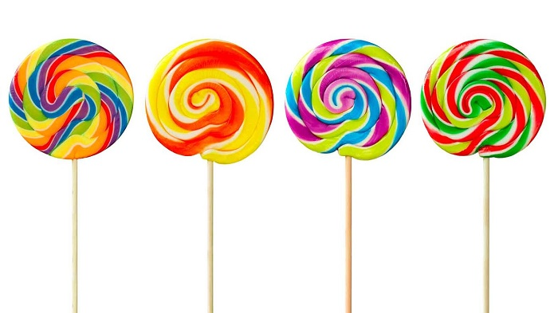
Чупа – чупс как тренажер
Артикуляционная гимнастика
Упражнения “Часики”, “Качели”, “Колесо” - берем конфетку и начинаем водить влево - вправо и вверх-вниз, по кругу, задавая направления, куда ребенок должен дотянуться языком.
Упражнение “Чашечка” - кладем конфетку на язык и удерживаем ее
Массаж языка - водить шариком вперед-назад по средней линии, слегка постукивать и подпрыгивать, делать легкие вибрационные движения
Удерживать леденец губами, сжимая их
Дыхательная гимнастика
кладем на середину языка и делаем трубочку языком
дуем в трубочку на ватку
ставим палочку в стакан с водой и булькаем
выкладываем из палочек буквы и фигурки

Slide 4
Соломка и съедобные палочки
“трубочка” языком — положить палочку на середину языка и поднять его боковые края
“трубочка” губами — держать соломинку губами, вытянутыми в хоботок
“чашечка” языком — отломить кусочек соломки и положить в углубление
“грибок” — удерживать палочку зубами, при этом язык лежит сверху палочки
делаем “усы” — удерживаем соломинку между верхней губой, поднимая ее, и носом или между губ
“ложка на тарелке” кладем палочку на широкий распластанный язык и удерживаем ее

Slide 5
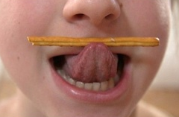
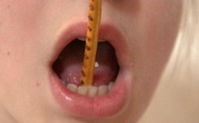
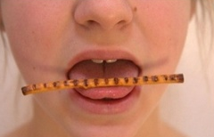
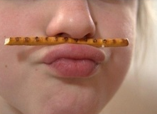
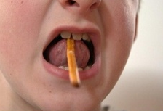

Slide 6
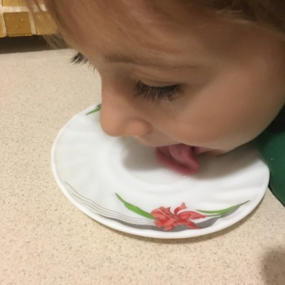
Печенье, сухарики и сушки
крошим на тарелочку кусочки, ребенок кончиком языка должен их “склевать”
покусать печенье/сухарик губами или зубами, вводя их в рот и вытаскивая
положить крошку на кончик языка и сдуть
проводить кончиком языка и боковыми краями по шершавой поверхности сухарика или печенья
построить домик/шалашик из печенья и сдуть его, задуть в домик ватку, сдуть с домика
ребенок зажимает сомкнутыми губами печенье и пытается удержать, когда его тянут

Slide 7
